Slide 1

小川自治会 自主防災隊
２０１５年全体会議
２０１５年４月２６日
防災訓練参加人数
４月本格的
自主防災隊発足
３．１１
東日本大震災

Slide 2
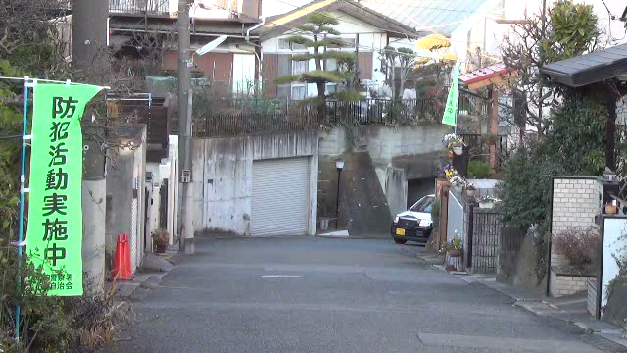
小川自治会青色パトロール隊

Slide 3
◇第１部：外部講師による講演
１．防災講習会（町田市の防災の取り組み）
講師：町田市市民部防災安全課 防災係長 渡辺氏
２．成瀬中央自治会の防災活動
講師：成瀬中央自治会防災委員会副委員長 山垣 淑子氏
◇第２部：自主防災隊全体会議
１．２０１４年度の活動と決算
２．２０１５年度体制
３．２０１５年度活動方針と予算案
◇第３部：懇親会

Slide 4
第２部：自主防災隊全体会議
１．隊長挨拶 隊長 長谷川
２．２０１４年度の活動 事務局 林
３．決算 会計 上田
代 自治会会計 林
４．２０１５年度体制 隊長 長谷川
５．２０１５年度活動 事務局 窪田
６．予算案 事務局 窪田

Slide 5
小川自治会の防災活動
経 緯
従来から自治会の役員で自主防災隊組織化
しかし全員１年で交代、訓練も年１度で問題
３．１１を契機に体制の見直し
持続可能でノウハウのある本格的防災体制
委員会による１年の検討期間と半年の準備期間
全自治会員対象防災アンケート
（回答率５３％、活動参加可能者３５０名強）
一方備えが不十分（食料、水、火災警報器、消火器、耐震補強）
２０１３年４月自主防災隊発足

Slide 6
防災訓練参加人数
４月本格的
自主防災隊発足
３．１１
東日本大震災

Slide 7

２０１４年度の主要活動
（本部）
体制・制度 | 訓練・講習 | 広報・啓発 | マニュアル等 | 器材・資材 | 会議 | その他
事務局体制と 業務分担 （４月） 緊急連絡網 （６月） 活動記録 （月報） ＨＰ上資料 保管庫（１月） | 避難所（小川小）開設訓練（８月） （２０名参加） 総合防災訓練 （２００名参加） Ｗ旗出し訓練 （８０％） （１０月） ビデオ上映会 （１０月） 防災講座ー 地域学習交流会 （５０名、１１月） | 自治会だよりー 防災減災特集 （６月） 自治会だよりー 知っておきましょうシリーズ （計８回） 防災クイズ （子供祭り） 展示コーナー （防災訓練１０月） 市民講座講演 （１１０名、１月） 南連合会講演 （２１０名、３月） （小川５０名参加） 青パト防災放送 | 安全ノート（６月） 活動マニュアル （１１月支隊用） 非常時体制ガイドブック（１２月） 同改訂版（４月） | トランシーバー （テスト用４台） 夜間照明 テント・机・椅子 | 全体会議（４月） 隊長支隊長会議 （６回） | 非常時体制 検討ＰＴ（８回） 被害想定 シミュレーション 防災訓練実行 委員会（４回） 都の補助金申請 町田市倉庫設置 申請
町田消防署から感謝状を授与されました
秋の火災予防運動期間中の１１月１３日町田消防署の防火の集いの席上、防火・防災協力者・功労者への感謝状授与が行われ、小川自治会にも感謝状が授与されました

Slide 8
２０１４年度の主要活動
（専門班）
専門班 | 体制・制度 | 訓練・講習 | 広報・啓発 | マニュアル等 | 器材・資材 | 専門班会議
情報・広報 |  | トランシーバー交信確認テスト 青パトと合同（６月） |  | 被害安否確認の 標準様式（１１月） 標準アンケート 様式（１１月） | トランシーバー テスト用４台購入 防災掲示板 | ４回
避難・誘導 救出・救護 | １年間合同 |  | 防災訓練展示物と説明要員配置 |  | 避難／救出用必要 器材の検討と 翌年度購入要請 | ５回
防火・消火 |  | ＳＰホース２００m 延長テスト（３月） 蜂谷戸、柳谷戸合同 南地区防災講演会 延焼シミュレーションに参加（３月） |  | 街頭消火器管理 マニュアル スタンドパイプ 固定方法 スタンドパイプ 管理マニュアル 消防機器配置図 | 家庭用消火器斡旋 （３６４本） スタンドパイプ購入 （７月 １式） 消火器格納箱購入 （７月 １０個） スタンドパイプ購入 追加３式（１２月） | ７回
給食・給水 | 食料・水に 限定せず生活 全般について 担当する （雑用水、トイレ対策など） | 炊き出し訓練 （９月） | 防災訓練展示物と説明要員配置 非常食とトイレの 注意事項掲載 （自治会だより） |  |  | ４回

Slide 9
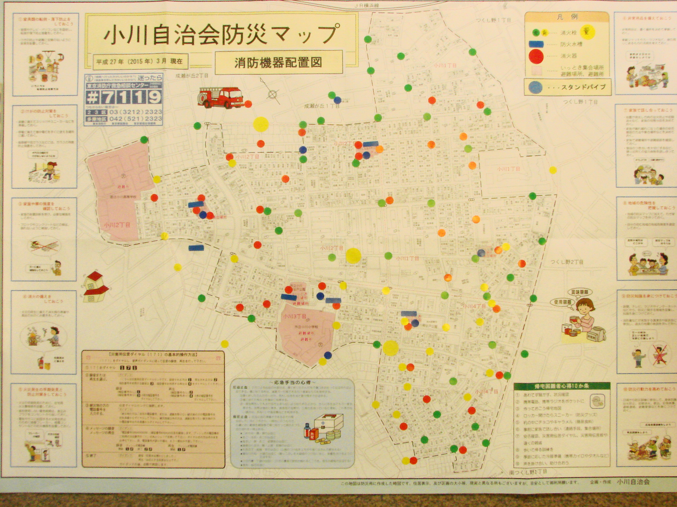
消防機器配置図

Slide 10
２０１４年度の主要活動
（支隊－１）
支隊 | 体制・制度 マニュアル等 | 訓練・講習 | 広報・啓発 | 器材・資材 | 支隊長会議 | その他
せんげん | １５年度体制 （３月） | スタンドパイプ訓練 （３回） 支隊総合訓練 （１１月、６５名） 避難所開設訓練 （８月６名） | 支隊便りx１２号 | 街頭消火器設置 （２台） ＳＰ設置 防災テント（寄贈） | １２回
下小川 | 支隊活動ガイド ライン決定 防火班の役割検討 | トランシーバー操作 仮本部設営演習 リーダー講習会２名 防災学習会 ５名 防災講演会 ３名 | 家庭用消火器斡旋 （８５台） 消火栓場所徹底 | 防災倉庫購入 （１２月） 街頭消火器設置 ＳＰ設置 | ６回
かえで | 支隊緊急連絡網 作成（５月） 「無事ですの旗」 掲出要領かえで版 作成・配布（１２月） テント設営要領 作成（２月） | 支隊防災訓練 （ＳＰ、消火器７月） トランシーバー交信 テスト（青パト合同 １２月） | 防災通信x７号 | 街頭消火器設置 ＳＰ設置 防災掲示板 | ６回

Slide 11
２０１４年度の主要活動
（支隊－２）
支隊 | 体制・制度 マニュアル等 | 訓練・講習 | 広報・啓発 | 器材・資材 | 支隊長会議 | その他
蜂谷戸 | 班別回覧制度 非常時行動手順書 安否確認カード チェックリスト 要援護者面談 （２月、７名） | ビデオ映写会 （６月、２５名） ＳＰ訓練（９月） 南地区防災講習 （３月、３０名） ＳＰ２００mテスト （３月、柳谷戸と合同） | 瓦版x１２ | 街頭消火器設置 ＳＰ設置 | １２回 活動隊員全体会議（６月） 班別会議 | アンケート 実施と分析
柳谷戸 | 街頭消火器管理 マニュアル | 支隊訓練（含旗出し） 実施（６月） トランシーバー交信テスト（青パト合同、８月） 支隊訓練ＳＰ（９月） ＳＰ２００mテスト （３月、蜂谷戸と合同） | 支隊便りx１０号 | 街頭消火器設置 ＳＰ設置 | １０回 全体会議 （７月） | アンケート 実施（１１月）
青パト |  | トランシーバー交信テスト （６月、広報班） （８月、柳谷戸） （１２月、かえで） 負傷者搬送訓練 （青パトとトランシーバー使用ー総合訓練） | 青パト防災放送 訓練街宣 | トランシーバー

Slide 12
小川自治会の防災は－活動内容（１）
基本情報 | アンケート調査 | 自治会全会員 | 参加、備蓄、援護
 | 被害想定シミュレーション | 自治会全体 | 支隊単位
訓練 | 実施訓練 | 総合訓練 旗出し訓練 | 年１回 ２００人参加 旗出し率 ８０％
 |  | 個別基礎訓練 | 一般隊員向け １４年スタンドパイプ７回実施
 |  | 専門訓練 | 専門班向け 負傷者搬送訓練など
 |  | 外部訓練 | 町田市主催などの外部訓練
 | 講習（机上訓練） | 講習会 | 体験者外部講師
 |  | ビデオ上映会
 |  | 見学会 | 立川防災館
 |  | 防災クイズ | 夏祭り、自治会だより
 |  | 外部講習 | 町田市主催などの外部講習
自助支援 | 充足状況把握 | 備蓄、火災対策等 | アンケート調査
 | 購入斡旋 | 家庭用消火器 | ２０１４年度 ３６４本
 |  | 備蓄品 | 飲料水など
 | 家庭用機材の紹介 使用方法説明 |  | 感震ブレーカー、煙探知機 災害伝言ダイヤル など
防災隊員

Slide 13
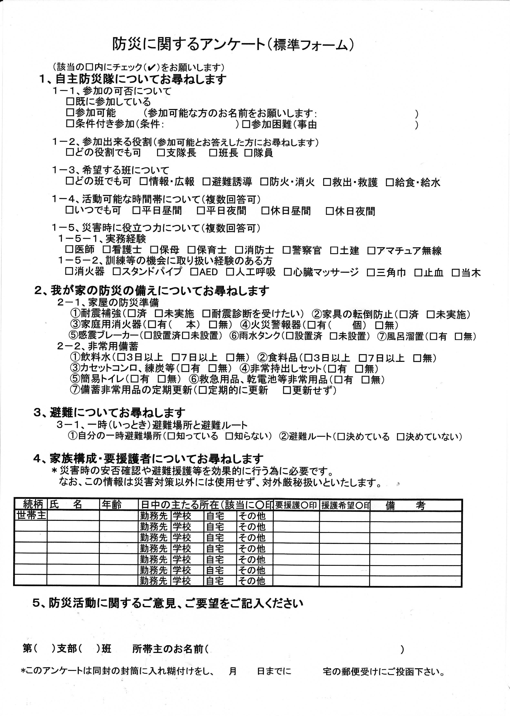
アンケート調査フォーム
ある支隊のアンケート結果 | １４年１１月
耐震補強 | ４６％
家具の転倒防止 | ６５％
家庭用消火器 | ７２％
感震ブレーカー | １５％
簡易トイレ | ３６％
カセットコンロ | ７８％
非常用持ち出しセット | ７０％
予備電池 | ８１％
飲料水 ７日以上 | ３３％
３日程度 | ４５％
３日未満 | ２１％
生活・雑用水 ７日以上 | ８％
３日程度 | ２６％
３日未満 | ５４％
非常食 ７日以上 | ２７％
３日程度 | ４３％
３日未満 | ２６％
定期更新 | ６０％
対象世帯＝297、回収＝174 | ５９％
参加の可能性
備え
避難場所
家族構成

Slide 14
小川自治会の防災は－活動内容（１）
基本情報 | アンケート調査 | 自治会全会員 | 参加、備蓄、援護
 | 被害想定シミュレーション | 自治会全体 | 支隊単位
訓練 | 実施訓練 | 総合訓練 旗出し訓練 | 年１回 ２００人参加 旗出し率 ８０％
 |  | 個別基礎訓練 | 一般隊員向け １４年スタンドパイプ７回実施
 |  | 専門訓練 | 専門班向け 負傷者搬送訓練など
 |  | 外部訓練 | 町田市主催などの外部訓練
 | 講習（机上訓練） | 講習会 | 体験者外部講師
 |  | ビデオ上映会
 |  | 見学会 | 立川防災館
 |  | 防災クイズ | 夏祭り、自治会だより
 |  | 外部講習 | 町田市主催などの外部講習
自助支援 | 充足状況把握 | 備蓄、火災対策等 | アンケート調査
 | 購入斡旋 | 家庭用消火器 | ２０１４年度 ３６４本
 |  | 備蓄品 | 飲料水など
 | 家庭用機材の紹介 使用方法説明 |  | 感震ブレーカー、煙探知機 災害伝言ダイヤル など
防災隊員

Slide 15
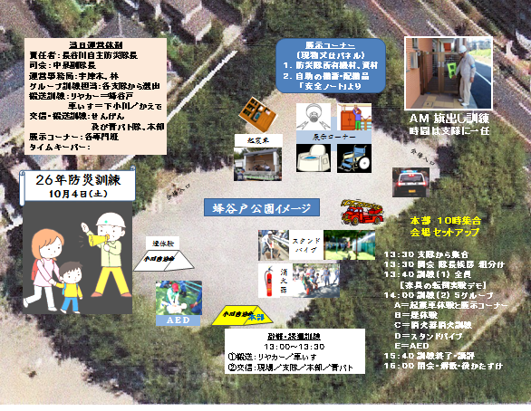

Slide 16
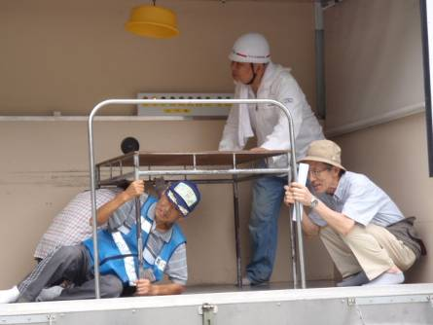
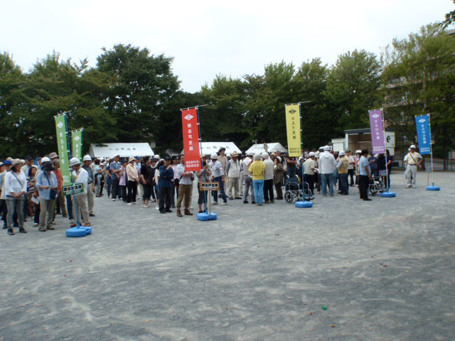
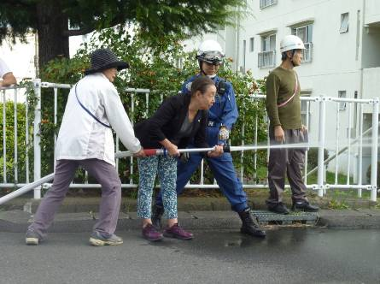
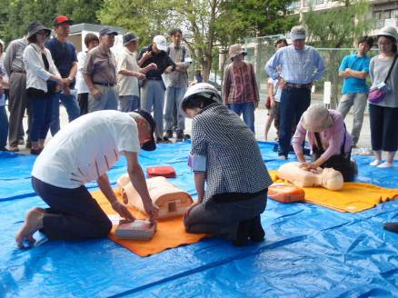
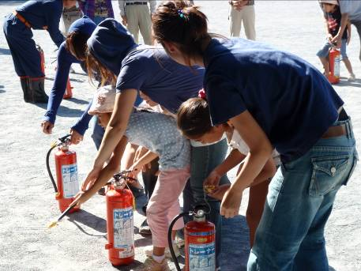
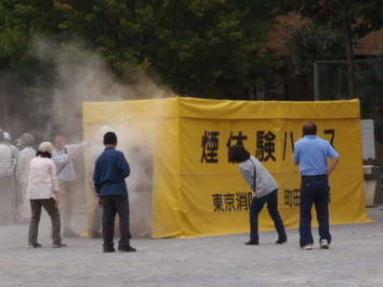
小川自治会の防災は－防災訓練
震度７ 大の大人もしがみ付く
整列 訓練開始
しっかり腰で支えて
一秒を争う
子どももしっかり訓練
煙の猛威 予想以上

Slide 17
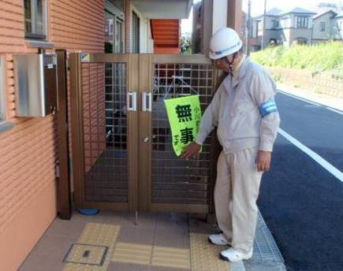
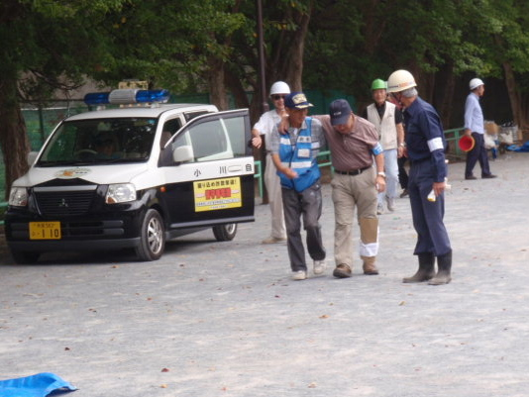
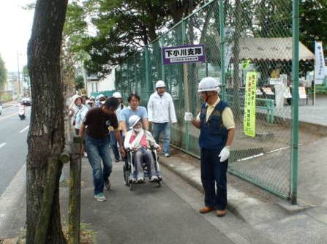
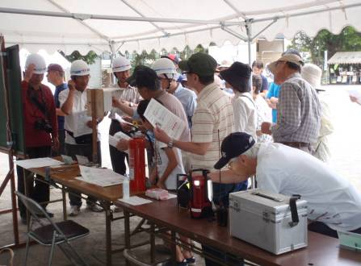
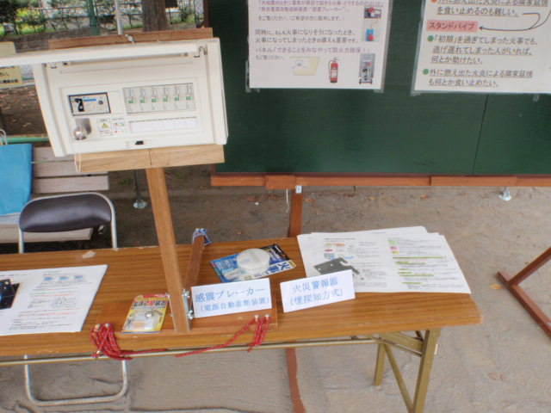
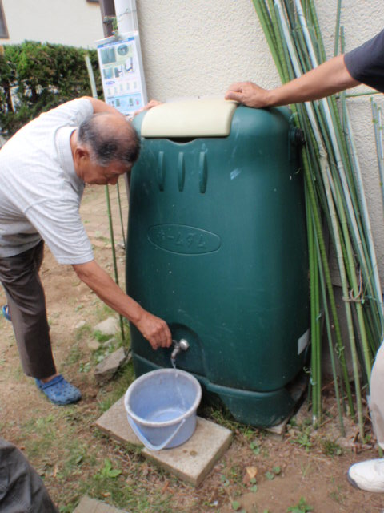
小川自治会の防災は－防災訓練
一軒一軒旗出し確認
青パトで負傷者搬送
こちらは車いすで
展示コーナーは大にぎわい
雨水タンク
感震ブレーカー実演

Slide 18
小川自治会の防災は－活動内容（１）
基本情報 | アンケート調査 | 自治会全会員 | 参加、備蓄、援護
 | 被害想定シミュレーション | 自治会全体 | 支隊単位
訓練 | 実施訓練 | 総合訓練 旗出し訓練 | 年１回 ２００人参加 旗出し率 ８０％
 |  | 個別基礎訓練 | 一般隊員向け １４年スタンドパイプ７回実施
 |  | 専門訓練 | 専門班向け 負傷者搬送訓練など
 |  | 外部訓練 | 町田市主催などの外部訓練
 | 講習（机上訓練） | 講習会 | 体験者外部講師
 |  | ビデオ上映会
 |  | 見学会 | 立川防災館
 |  | 防災クイズ | 夏祭り、自治会だより
 |  | 外部講習 | 町田市主催などの外部講習
自助支援 | 充足状況把握 | 備蓄、火災対策等 | アンケート調査
 | 購入斡旋 | 家庭用消火器 | ２０１４年度 ３６４本
 |  | 備蓄品 | 飲料水など
 | 家庭用機材の紹介 使用方法説明 |  | 感震ブレーカー、煙探知機 災害伝言ダイヤル など
防災隊員

Slide 19
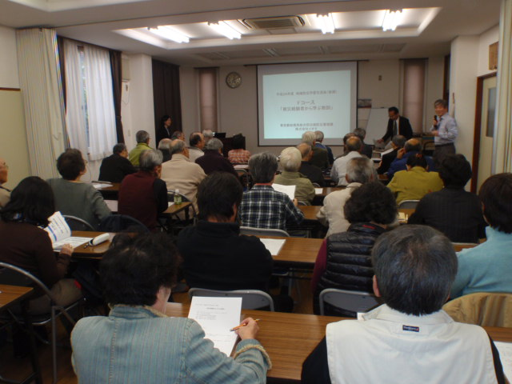
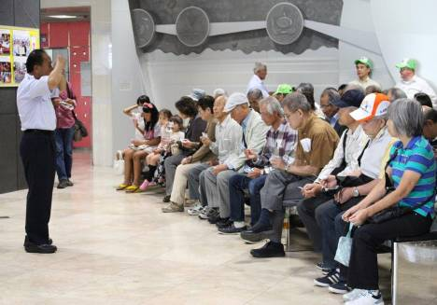
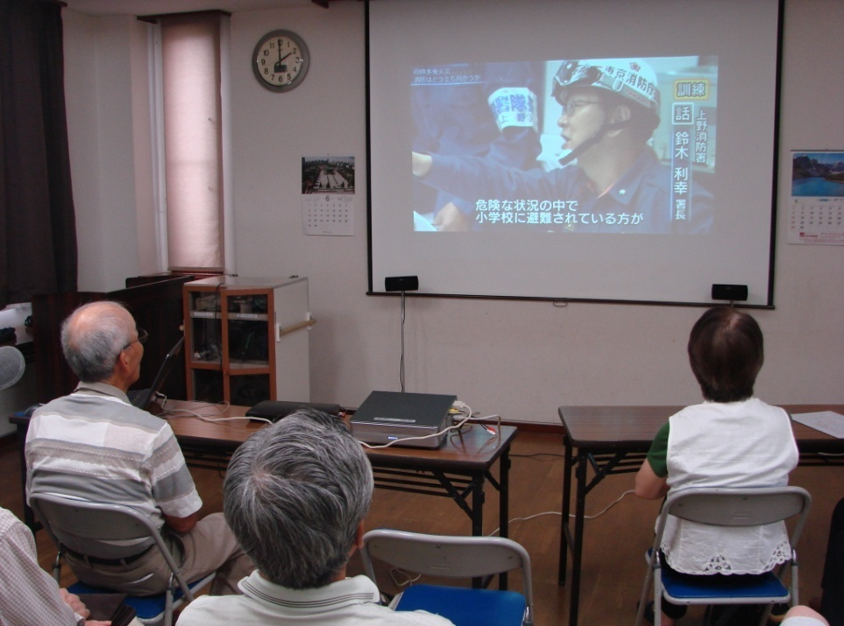
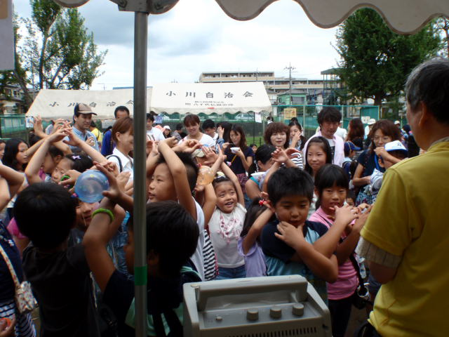
小川自治会の防災は－勉強会
学習交流会ー被災体験者に学ぶ
貸し切りバスで立川防災館見学
防災隊員
防災ビデオ上映会
夏祭りで防災クイズー子どもに人気

Slide 20
小川自治会の防災は－活動内容（１）
基本情報 | アンケート調査 | 自治会全会員 | 参加、備蓄、援護
 | 被害想定シミュレーション | 自治会全体 | 支隊単位
訓練 | 実施訓練 | 総合訓練 旗出し訓練 | 年１回 ２００人参加 旗出し率 ８０％
 |  | 個別基礎訓練 | 一般隊員向け １４年スタンドパイプ７回実施
 |  | 専門訓練 | 専門班向け 負傷者搬送訓練など
 |  | 外部訓練 | 町田市主催などの外部訓練
 | 講習（机上訓練） | 講習会 | 体験者外部講師
 |  | ビデオ上映会
 |  | 見学会 | 立川防災館
 |  | 防災クイズ | 夏祭り、自治会だより
 |  | 外部講習 | 町田市主催などの外部講習
自助支援 | 充足状況把握 | 備蓄、火災対策等 | アンケート調査
 | 購入斡旋 | 家庭用消火器 | ２０１４年度 ３６４本
 |  | 備蓄品 | 飲料水など
 | 家庭用機材の紹介 使用方法説明 |  | 感震ブレーカー、煙探知機 災害伝言ダイヤル など
防災隊員

Slide 21
小川自治会の防災は－活動内容（２）
マニュアル類 | 隊員配付 | 防災マップ
 |  | 防災ガイドブック | 防災活動の基本的考え方
 |  | 安全ノート | 自助のマニュアル
 | 組織用 | 活動マニュアル | 多種多様
 |  | 避難所運営マニュアル | 一時避難場所（公園） 避難施設（学校）
情報・広報・啓発 | 広報紙 | 自治会だより | 毎号防災ページ
 |  | 支隊広報紙 | 各支隊で個別に発行
 |  | ホームページ | 上記
 |  | 掲示板
 |  | 青パト放送 | 毎日
会議体 | 全体会議 | 活動報告、活動計画 | 年１回、班長以上全員
 | 支隊長会議 | 決定機関 | 隔月
 | 各専門班会議 |  | 不定期、専門班長
 | 支隊独自の会議
機材・資材・備品 | 別紙
援護必要者 | 把握 | アンケート調査 | 民生委員との連携
 | 援護体制作り |  | 今後の課題
防災隊員

Slide 22

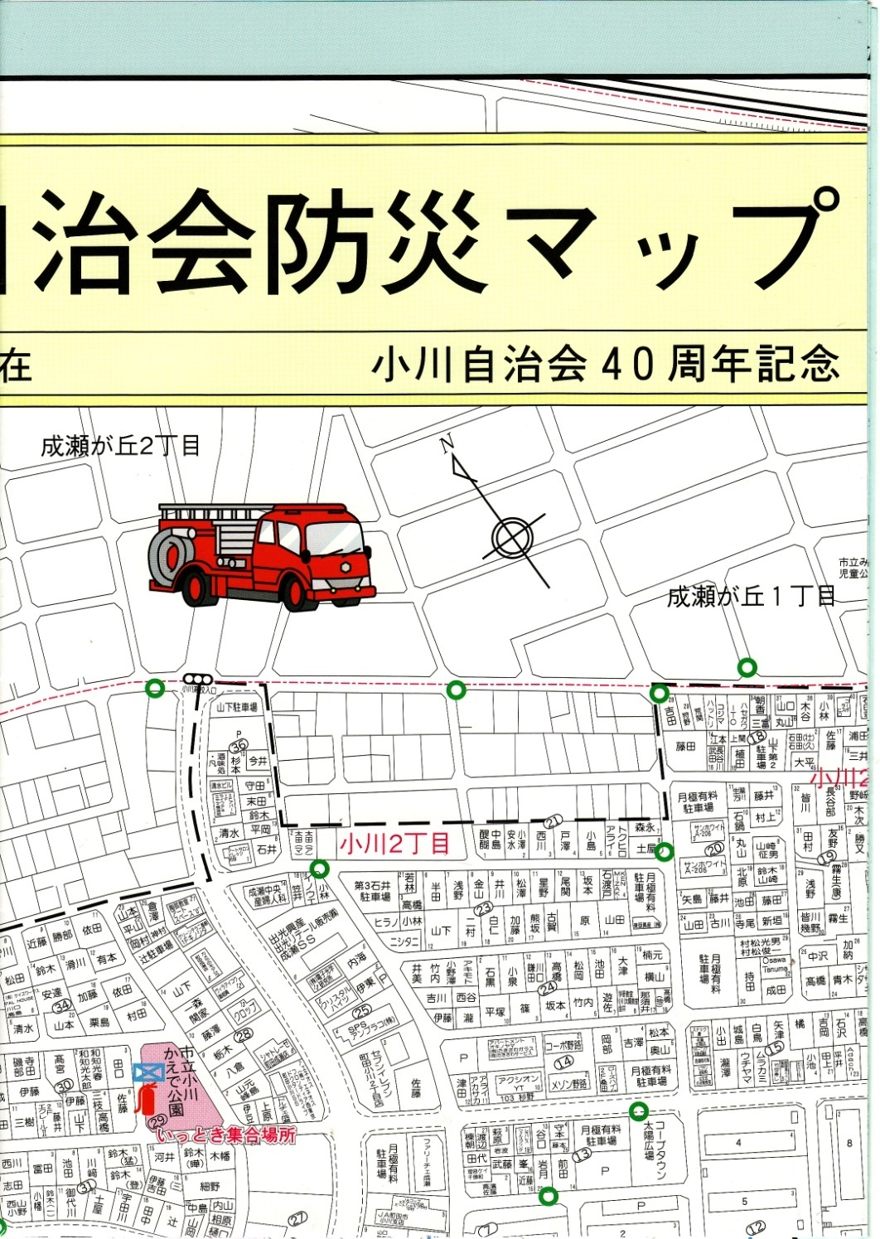
小川自治会の防災は－隊員用マニュアル
防災隊員

Slide 23
小川自治会の防災は－活動内容（２）
マニュアル類 | 隊員配付 | 防災マップ
 |  | 防災ガイドブック | 防災活動の基本的考え方
 |  | 安全ノート | 自助のマニュアル
 | 組織用 | 活動マニュアル | 多種多様
 |  | 避難所運営マニュアル | 一時避難場所（公園） 避難施設（学校）
情報・広報・啓発 | 広報紙 | 自治会だより | 毎号防災ページ
 |  | 支隊広報紙 | 各支隊で個別に発行
 |  | ホームページ | 上記
 |  | 掲示板
 |  | 青パト放送 | 毎日
会議体 | 全体会議 | 活動報告、活動計画 | 年１回、班長以上全員
 | 支隊長会議 | 決定機関 | 隔月
 | 各専門班会議 |  | 不定期、専門班長
 | 支隊独自の会議
機材・資材・備品 | 別紙
援護必要者 | 把握 | アンケート調査 | 民生委員との連携
 | 援護体制作り |  | 今後の課題
防災隊員

Slide 24
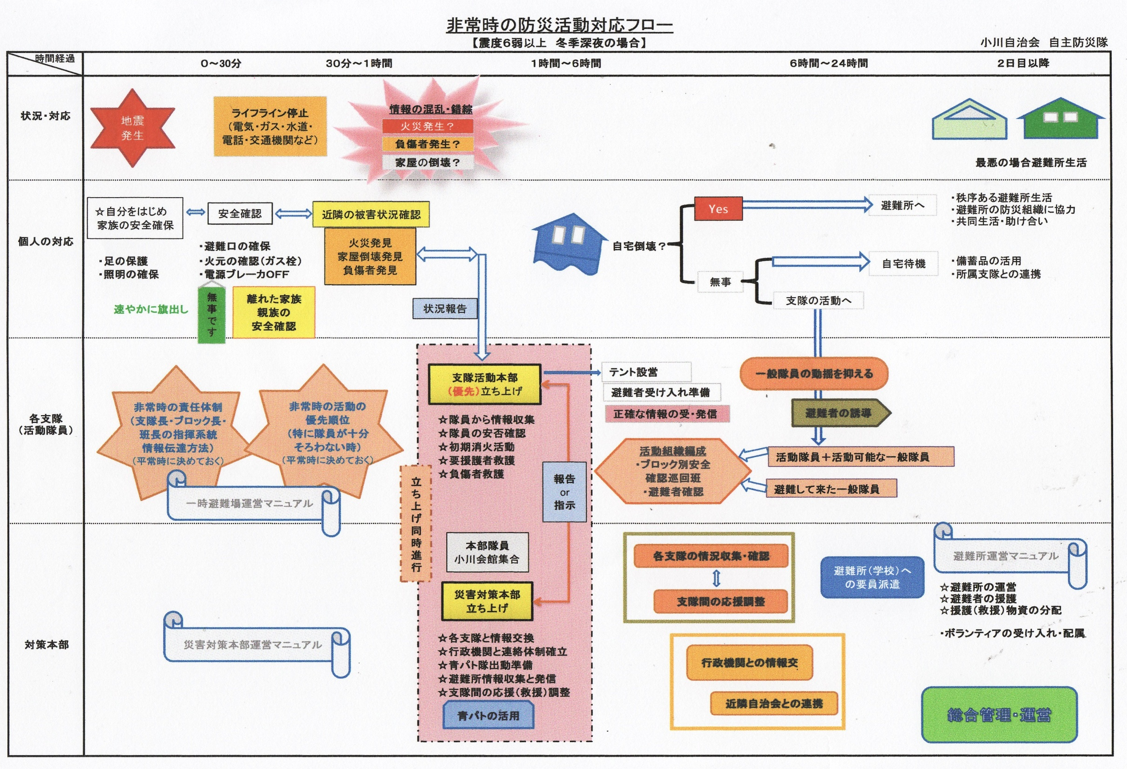
小川自治会の防災は－行動マニュアル

Slide 25
小川自治会の防災は－活動内容（２）
マニュアル類 | 隊員配付 | 防災マップ
 |  | 防災ガイドブック | 防災活動の基本的考え方
 |  | 安全ノート | 自助のマニュアル
 | 組織用 | 活動マニュアル | 多種多様
 |  | 避難所運営マニュアル | 一時避難場所（公園） 避難施設（学校）
情報・広報・啓発 | 広報紙 | 自治会だより | 毎号防災ページ
 |  | 支隊広報紙 | 各支隊で個別に発行
 |  | ホームページ | 上記
 |  | 掲示板
 |  | 青パト放送 | 毎日
会議体 | 全体会議 | 活動報告、活動計画 | 年１回、班長以上全員
 | 支隊長会議 | 決定機関 | 隔月
 | 各専門班会議 |  | 不定期、専門班長
 | 支隊独自の会議
機材・資材・備品 | 別紙
援護必要者 | 把握 | アンケート調査 | 民生委員との連携
 | 援護体制作り |  | 今後の課題
防災隊員

Slide 26
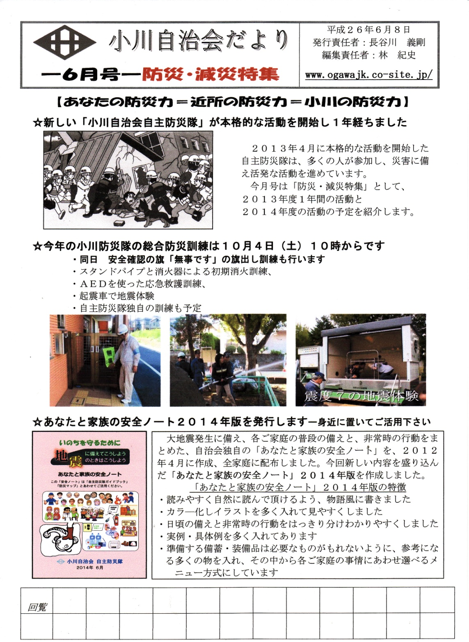
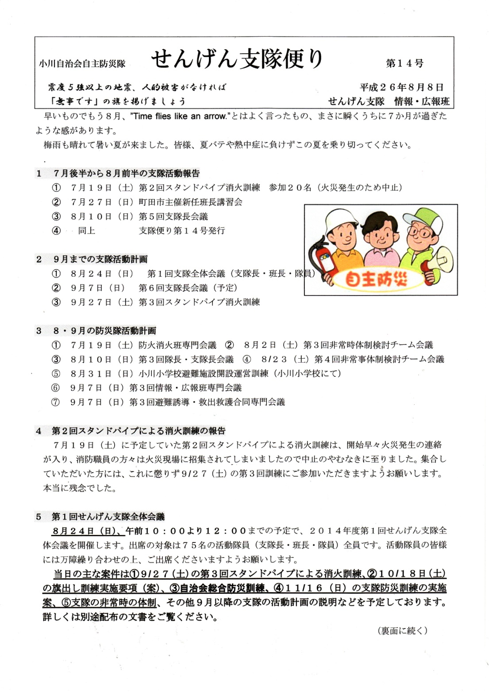
小川自治会の防災は－広報紙（１）
防災隊員

Slide 27
小川自治会の防災は－広報紙（２）
小川自治会だより 知っておきましょうシリーズ
１．小川地区の安全度 ２６年 ６月号
想定される地震と被害想定
地域危険度測定調査
盛土
２．火の元にご用心 ２６年 ７月号
火災の原因と通電火災
発火を防ぐ対策
３．負傷した時どうすればよいのか ２６年 ８月号
救護連絡所について
４．１週間を美味しく食べるには ２６年 ９月号
１週間分のメニューと
ローリングストック
５．大事な家族の一員です ２６年１１月号
災害発生時のペットの扱い
６．トイレ対策は重要です ２６年１２月号
家庭のトイレ、避難所のトイレ
７．非常時の初期消火の重要性 ２７年 ３月号
８．非常時の対応と体制 ２７年 （予定）
防災隊員

Slide 28
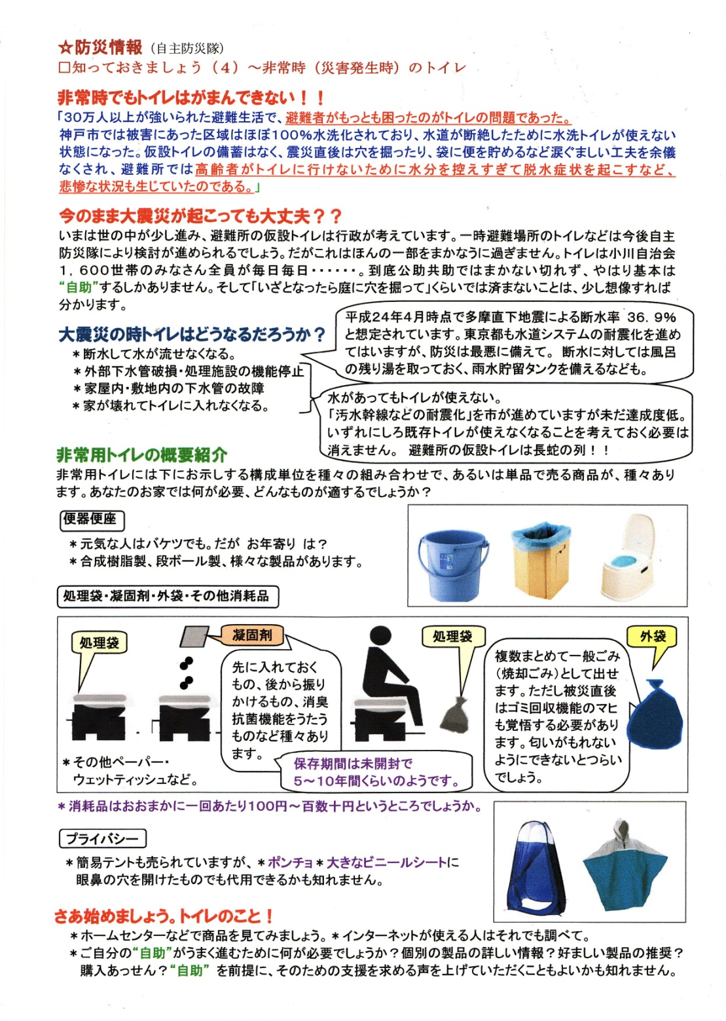
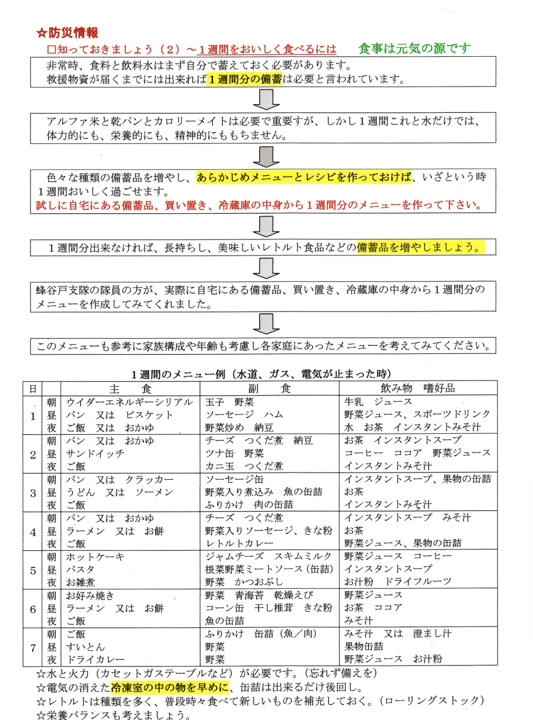
小川自治会の防災は－広報紙（２－１）
防災隊員

Slide 29
小川自治会の防災は－広報紙（２－２）
防災隊員

Slide 30
２０１４年度決算
機材等 | 数量 | 金額 | 備考
安全ノート | １，５００ | ２０４，７００
下小川倉庫 |  | ２１９，０００
スタンドパイプ | ４ | ５２４，６６４ | 含むホース他付属品
トランシーバー | ４ | １５９，５００ | 含む電波使用料 など
夜間照明（ランタン） | ５ | ６０，６８６
備蓄用カンパン飲料水 |  | ４７，５２０
消火器格納箱 | １０ | ４７，２１６
全体会議 |  | ２４，９５６
防災用掲示板 | １ | ２０，０００ | （かえでに管理委託）
展示用防災グッズ |  | １３，２９７
助成金申請費用 |  | ６，０２８ | 交通費、FAX代
運営経費 |  | ２８６，７９７
合計 |  | ￥１，６２６，７９８
予算 |  | ￥１，５００，０００
予算差異 |  | －１２６、７９８
組織 | 金額
せんげん | ６９，８９０
下小川 | ２５，２０２
かえで | ３６，０１９
蜂谷戸 | ８２，０８１
柳谷戸 | ３９，４０７
本部 | ３４，１９８
運営経費合計 | ２８６，７９７

Slide 31
初期投資
２０１３年～２０１４年度
活動拠点用
防災倉庫 | ２ | 新規、買換え
スタンドパイプ | ５ | 各支隊
介助用車いす | ５ | 各支隊
リヤカー | １ | 本部
テント付トイレ | ５ | 各支隊
街頭消火器 | １０ １４ | 自治会購入 市の増設
ハンドマイク | ５ | 各支隊
トランシーバー | ４ | 本部・支隊
簡易型照明 | ５ | 各支隊
誘導用プラカード | ５ | 各支隊
防災のぼり旗 | １０ | 本部・支隊
隊員配付
安全確認の旗 | １５００ | 全戸配布
防災マップ | １５００ | 全戸配布
防災ガイドブック | １５００ | 全戸配布
安全ノート | １５００ | 全戸配布
活動隊員用
ヘルメット | ６０
腕章 | １２０
防災隊員
その他
非常食、飲料水
立川防災館見学会 |  | バスチャーター
資金源
町田市自主防災隊補助金 | 毎年 | 約１８万円／年
東京都地域の底力再生助成金 | １３年、１４年 | ２０万円ｘ２
自治会災害積立金 | 取り崩し | ２００万円

Slide 32
第２部：自主防災隊全体会議
１．隊長挨拶 隊長 長谷川
２．２０１４年度の活動 事務局 林
３．決算 会計 上田
代 自治会会計 林
４．２０１５年度体制 隊長 長谷川
５．２０１５年度活動 事務局 窪田
６．予算案 事務局 窪田

Slide 33
２０１５年の体制
◇設立後２年経過したため、規定により退任する方複数あり（太字は新任またはローテーション）
◇基本的な制度は整備できたので、今後は支隊とＰＴ中心の活動とし、事務局の機能は縮小する
 | 隊長 | 長谷川 義剛
 | 副隊長 | 堤 光雄（自治会相談役）
本部 | 本部隊員 | 小笠原 光子（自治会防災対策部長）、佐藤 文久（同防災対策部員） 細野 武文（自治会副会長）、遠山 明子（自治会事務担当） 代表支隊長は全員兼務
 | 会計 | 活動経費＝上田 一美（青パト隊兼）、機材購入：事務局
 | 事務局 | 窪田 浩三 追加募集中
支隊 | 代表支隊長 |  | 支隊長 |  |  | 責任者数
せんげん | 石崎 英則 | 天野 雄策 | 片野 孝治 | 平野 亨 | 小西 伸義 | １５
下小川 | 長 信雄 | 宍戸 靖夫 安達ゆうこ | 大高 晃 高橋 昌子 | 平田 一郎 清水 なみ子 | 荻原 紹夫 | ２３
かえで | 甲斐 種千代 | 吉田 耕造 | 一森 昭彦 | 山本 敏裕 | 吉成 公彦 | １３
蜂谷戸 | 小林 勝美 | 金子 郁夫 | 山澤 興英 | 坂本 美智子 | 飯田 弘 | ２０
柳谷戸 | 小林 洋美 | 池上 新平 寺西 孝郎 | 新井 則康 | 小城 揵信 | 野中 章行 | １６
青パト | 勝又 昉 | 齋藤 正敏 横田 浩 | 松村 好雄 林 紀史 | 立石 憲市郎 | 上田 一美 | ７

Slide 34
事務局の機能と担当
（案）
機 能 内 容 主担当 副担当
渉外 | 外部機関折衝・申請等 | 長谷川 義剛（隊長） | 窪田 浩三
 |  |  | 堤 光雄（本部）
活動内容・ マニュアル類整備 |  | 窪田 浩三
訓練 | 全体の調整、 本部主催訓練実施 | 隊長・支隊長会議 実行 委員会
会議運営 | 隊長・支隊長会議 他 本部主催会議 | 窪田 浩三
機材・備品管理 | 現物管理は各支隊 |  | 林 紀史(当面）
広報 | 情報・広報班と協業 | 窪田 浩三 | 林 紀史（自治会広報）
予算管理 | 機資材購入、活動経費 | 上田 一美（会計） | 林 紀史（自治会会計）
ＰＴの企画・設立 | 運営はPTのリーダー | 窪田 浩三 | 長谷川 義剛（隊長）
活動月報 | まとめ、フィードバック | 窪田 浩三 | 林 紀史（当面）
人事 | 責任者名簿、連絡網管理 | 窪田 浩三
規約 |  | 細野 武文（本部） | 堤 光雄 （副隊長） 林 紀史（自治会総務）

Slide 35
活動基本方針
活動の目的
自主防災隊の活動の目的は、災害から全隊員の
○ いのちを守る
○ 生活を守る
○ 財産を守る
事にあり、そのためには全員の協力と事前の準備が何よりも大切である。【あなたの防災力＝近所の防災力＝小川の防災力]
活動の基本方針
自主防災隊の活動の目的、昨年度の活動の成果と評価を踏まえ、
２０１５年度の活動基本方針は昨年度を継続し次の通りとする。
１．全員参加とボトムアップの運営
２．中長期的視野に立ちながら、短期的に出来ることからどんどん実行
していく、ステップ バイ ステップのアプローチ
３．自助＞近助＞共助のバランスの良い活動・準備
自助の充実を図るためのお手伝い／近所（近助）のネットワーク
４．各支隊、防災専門班の独自性を保ちながら、重複を避け、ノウハウ
の共有を図る効率的でバランスのとれた活動
５．迅速な意思決定が行えるような体制の整備
【平常時は広報・啓発活動と訓練活動がメイン】

Slide 36
２０１５年の主な活動
◇訓練
実施訓練：①総合訓練 本部主催全隊員対象 １０／２５（日）（起震車）
旗出し訓練も兼ねる
②個別基礎訓練 支隊単位又は支隊合同の基礎訓練
③個別専門訓練 消火、避難誘導など 防災専門班主催
④町田市など外部訓練への参加
講習 ①全隊員向け：本日実施（外部講師）
②防災隊員向け：専門的内容 検討
③町田市主催など外部講習への参加
◇マニュアル類の整備・充実：
①活動マニュアル／管理マニュアル ４月～随時
②防災マップ改訂／ミニ防災マップ（防火・消火専用など）
◇情報・広報・啓発：
①各組織活動月報による報告とフィードバック
②自治会だより：毎月必ず防災情報を掲載
③各支隊広報誌：２０１４年同様支隊で発行
◇自助充実支援：①購入斡旋（感震ブレーカーなど、具体的対象は今後検討）
②家庭用防災機材の紹介／使用方法の説明会
◇要援護必要者の把握と援護体制：
◇防災機材・備品の充実：次ページ予算の項参照
◇支隊、防災専門班独自の活動
◇その他： ①避難施設（小川小学校／小川高校）の体制と運用マニュアル作成

Slide 37
２０１５年予算計画
◇２０１５年度防災予算総額 ：￥１，２００，０００
運営経費 ：￥ ２００，０００
設備投資・マニュアル類作成：￥１，０００．０００
品目 | 数量 | 概算金額 | 優先度 | 担当部門 | 備考
トランシーバー | ９台 | ４０万円 | Ａ | 情報 | 各隊２台体制
防災マップ | １，４００ | ２０万円 | Ａ | 防火
せんげん倉庫 | １ | ２０万円 |  | せんげん | 市役所は自治会
レスキューセット | ４セット | ２０～２５万円 |  | 救出
リヤカー | ５台 | １５万円 |  | 避難 | 囲い付
ＡＥＤ？ | １台 | ５～６千円／月 |  | 事務局 | 小川会館設置
発電機 | ２台 |  |  |  | ３台あり
ベスト
テント付トイレ | 追加５
運用経費 |  | ２０万円 | Ａ | ―
その他
注１）防災マップ改訂は自治会総務部（住民情報）と防火消火班（施設・設備）で共同作業
注２）ＡＥＤ：レンタル。会館運営委員会の承認（他自治会の同意）が必要
☆外部の補助金などの活用により予算不足を補うー東京都地域の底力助成金など
☆具体的購入計画は第１回隊長・支隊長会議（５月２４日）で決定予定

Slide 38
早期実施項目
１．体制
①事務局追加要員の決定
②専門班の責任者の選出（避難誘導／救出救護は本年度も合同か？）
③トランシーバー管理者と取扱者の選出
④総合防災訓練、防災マップの改訂など組織をまたがる案件に対する
プロジェクトチームなどの編成
２．予算案と購入機材・資材等の決定
①都の助成金対象選定と申請準備
②購入物件の担当部門
３．具体的訓練計画の作成
特に外部の支援を必要とするものは早めに手配
市の起震車／消防署、消防団／外部講師など
４．制度／仕組み
①非常時体制の積み残し案件の解決
・内部制度／避難施設運用
そのための
１．隊長・支隊長会議を早期に開催するー→５月２４日（日）１０：００～
２．各専門班会議を遅くとも６月中に開催する

Slide 39
事務連絡
いずれも代表支隊長へ
○ 運営経費仮払金
○ 会計責任者
○ 在庫棚卸
○ 活動月報
○ 本日欠席者への資料配布

Slide 40
第 ３ 部
懇 親 会
幹事代表：窪田
司会 ：小林（洋）
ご挨拶 ：長谷川
乾杯 ：甲斐
中締め ：勝又

